Slide 1
Bundle Recommendation with Graph Convolutional Networks
SIGIR '20
主讲人：杨联政
日期：2020/10/23

Slide 2
01
01
问题背景
02
02
问题定义
03
03
模型框架
04
04
实验结果

Slide 3
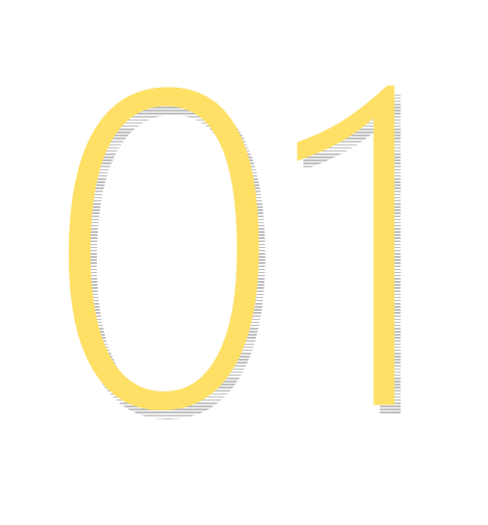
问题背景
Paper Background

Slide 4
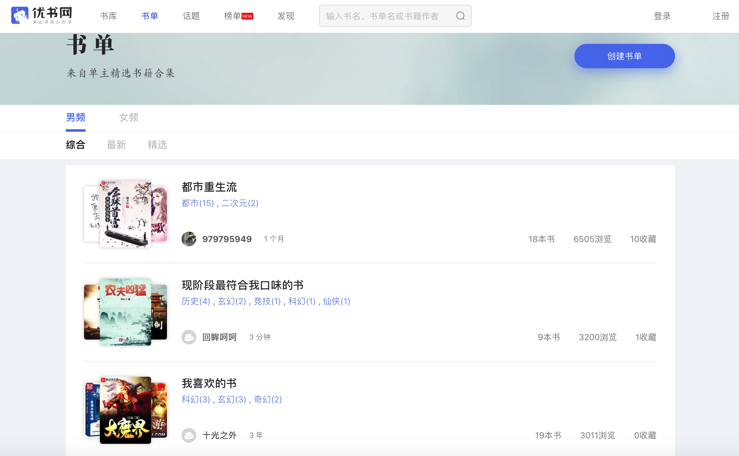
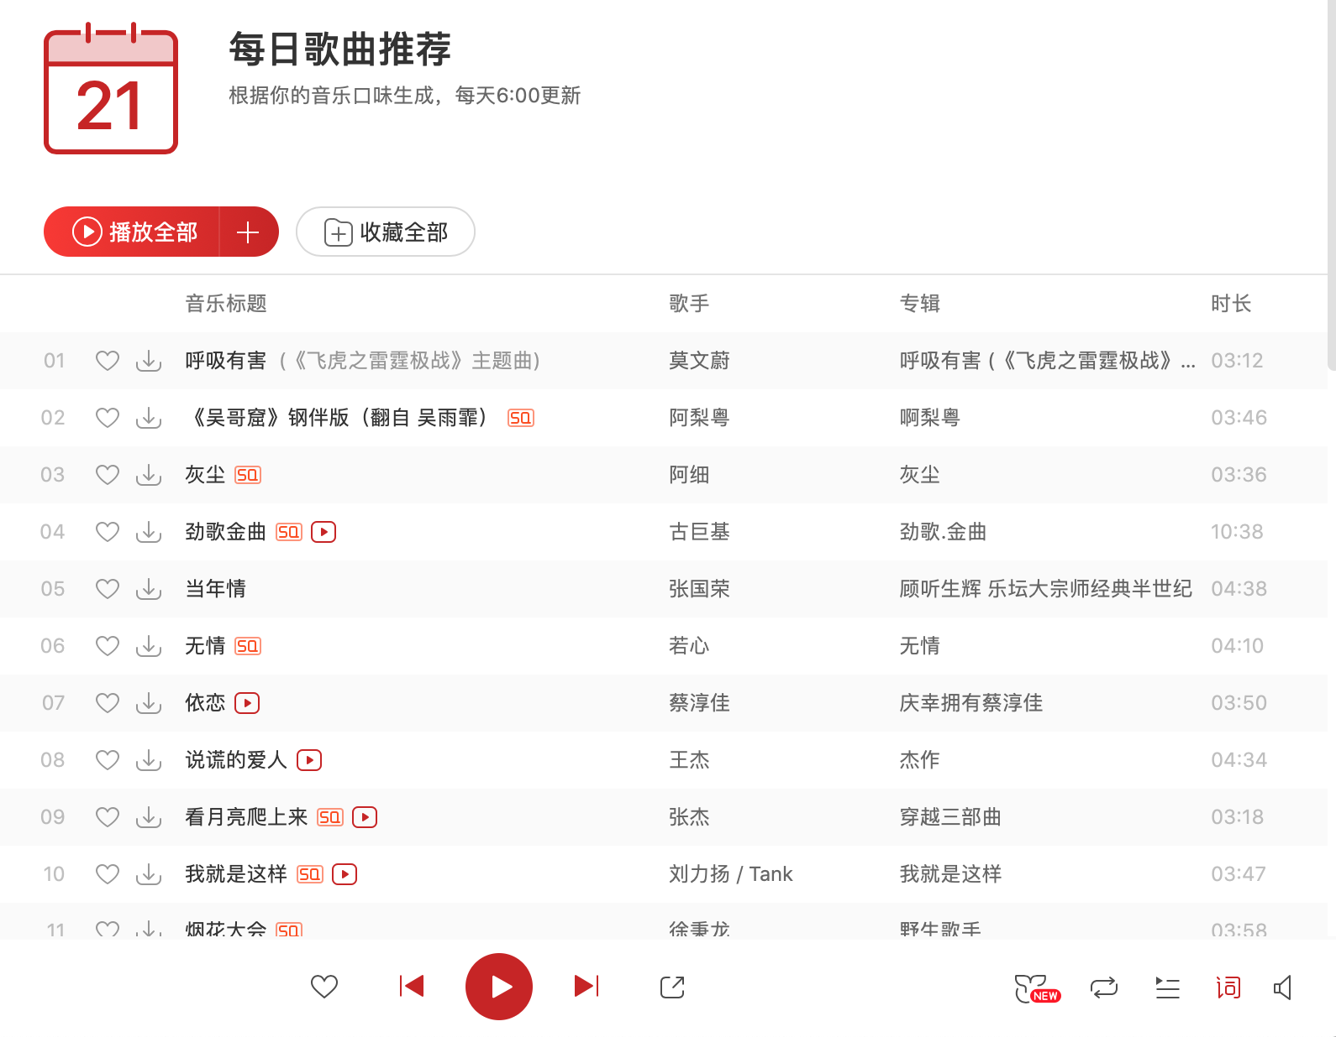
批推荐系统
推荐系统就是系统根据用户的属性 ( 如性别、年龄、学历、地域、职业 )，用户在系统里过去的行为 ( 例如浏览、点击、搜索、购买、收藏等 )，以及当前上下文环境 ( 如网络、手机设备、时间等 )，从而给用户推荐用户可能感兴趣的物品 ( 如电商的商品、feeds 推荐的新闻、应用商店推荐的 app 等 )，从这个过程来看，推荐系统就是一个给 user 匹配 ( match ) 感兴趣的 item 的过程。
批推荐系统就是向用户推荐包含有很多item的bundle
Mice_hao
Notes:
问：bundle是提前设置好的还是随机生成的？
打开数据集，给大家看看 输入

Slide 5
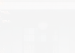
以往的进展有哪些？
推荐系统的传统匹配模型
基于 Collaborative Filtering 的方法
MF 模型 ( 矩阵分解 )
…
深度学习匹配模型
Notes:
综述，大概讲一下，听不懂没关系

Slide 6
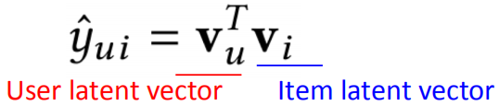
传统匹配模型
❶ User-base CF：通过对用户喜欢的 item 进行分析，如果用户 a 和用户 b 喜欢过的 item 差不多，那么用户 a 和 b 是相似的。
❷ Item-base CF: item A 和 item B 如果被差不多的人喜欢，认为 item A 和 item B 是相似的。用户如果喜欢 item A，那么给用户推荐 item B 大概率也是喜欢的。
❸ Model-base CF: 也叫基于学习的方法，通过定义一个参数模型来描述用户和物品、用户和用户、物品和物品之间的关系，然后通过已有的用户-物品评分矩阵来优化求解得到参数。例如矩阵分解、隐语义模型 LFM 等。
Notes:
推荐系统里最经典的模型，莫过于大名鼎鼎的协同过滤了。协同过滤基于一个最基本的假设：一个用户的行为，可以由和他行为相似的用户进行预测。CF 按照类型可以分为3种，user-based CF、item-based CF 和 model-based CF。❶ User-base CF：通过对用户喜欢的 item 进行分析，如果用户 a 和用户 b 喜欢过的 item 差不多，那么用户 a 和 b 是相似的。类似朋友推荐一样，可以将 b 喜欢过但是 a 没有看过的 item 推荐给 a。
❷ Item-base CF: item A 和 item B 如果被差不多的人喜欢，认为 item A 和 item B 是相似的。用户如果喜欢 item A，那么给用户推荐 item B 大概率也是喜欢的。比如用户浏览过这篇介绍推荐系统的文章，也很有可能会喜欢和推荐系统类似的其他机器学习相关文章。
第一和第二种方法就是使用不同的公式对User或Item进行相似度打分
❸ Model-base CF: 也叫基于学习的方法，通过定义一个参数模型来描述用户和物品、用户和用户、物品和物品之间的关系，然后通过已有的用户-物品评分矩阵来优化求解得到参数。例如矩阵分解、隐语义模型 LFM 等。将用户 u 对物品 i 的打分分解成用户的隐向量 v_{u}，以及物品的隐向量 v_{i}；用户 u 和物品 i 的向量点积 ( inner product ) 得到的 value，可以用来代表用户 u 对物品i的喜好程度，分数越高代表该 item 推荐给用户的概率就越大。

Slide 7
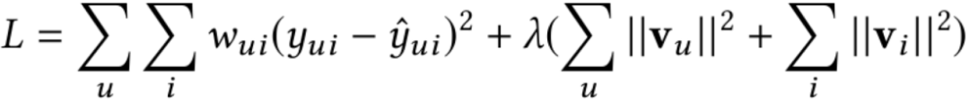
传统模型不足
预测打分用的 RMSE 指标和实际的推荐系统排序指标的 gap：
观察数据天然存在 bias
用户一般倾向于给自己喜欢的 item 打分，而用户没有打分过的 item 未必就真的是不喜欢。
Notes:
上面介绍的模型都是通过打分预测来解决推荐系统的排序问题，这在很多时候一般都不是最优的，原因有如下几个方面：
预测打分用的 RMSE误差测度问题，
1.预测多样性prediction diversity：预测的items都太相似，如对哈利波特评分高，推荐的都是哈利波特系列的电影，没有其它相关的电影。
2.预测环境prediction contexts：在法国旅游可能要推荐与法国有关的书籍，但是回国了再推荐就没有实际意义了。
实际中，我们只关心高评分的预测（低评分预测根本不需要预测准确，因为低评分预测再准也没用，根本不会推荐预测分值低的），然而RMSE并没有对评分值高和低的items作区分，这样一来，实际中运行良好的推荐系统可能RMSE误差得分比较高。
观察数据天然存在 bias
一般来说，用户打分高的 item > 用户打分低的 item；用户用过交互的 item > 用户未交互过的 item ( 不一定真的不喜欢 )。

Slide 8
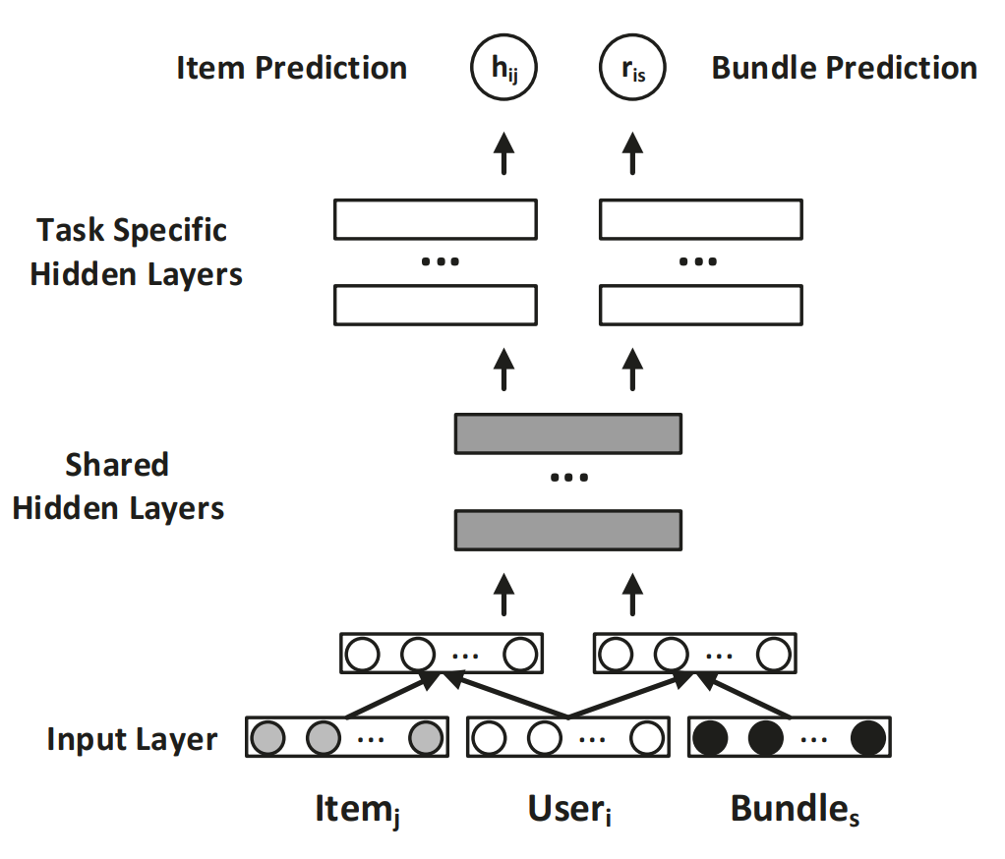

以往User和Bundle的层级关系
example1
example2
User和Bundle的层级关系没有显示建模
Notes:
大多数现有的捆绑推荐作品将项目和捆绑推荐视为两个独立的任务，而通过共享模型参数将其关联起来。
但是两个附属实体的分离建模。参数共享并没有明确地模拟用户、项目之间的关系。

Slide 9
课题背景
论文研究的实际意义是什么？
Graph数据普遍存在
User和Bundle的层级关系没有显示建模
Bundle和Bundle的关系(相似度)没有考虑
User会因为一个不喜欢的Item而拒绝Bundle，所以两个Bundle直接的差异是交互的关键
解决方法
使用GCN
显示建模User item Bundle的关系，异构图
利用图上bundle-item-bundle的源路径，表示bundle和bundle之间的关系
training with hard-negative samples 探索bundle之间的差异
Notes:
1.Graph数据普遍存在，如果只是单纯的当作独立的节点一个个去做的话，会损失很多潜在的信息
2.大多数现有的捆绑推荐作品将项目和捆绑推荐视为两个独立的任务，而通过共享模型参数将其关联起来。
但是两个附属实体的分离建模。参数共享并没有明确地模拟用户、项目之间的关系。
（它统一了用户节点、物品节点和捆绑节点组成一个异构的图。）
3.捆绑中的项目之间的密切联系会使得两个捆绑的一些项目非常相似。相似的程度可以是从它们共享的物品数量推断。例如，计算机共享五个组件的集合比两个组件的性能更接近。电影列表，共享十部电影比五部电影的电影主题更接近。对于用户，这种共享更多项目的捆绑通常可以更有可能被考虑到。
4.在捆绑层面上，对于两个高度相似的捆绑，关键是到用户的最终选择是他们的非重叠部分。可能会因为有一个不喜欢的人而拒绝捆绑。

Slide 10
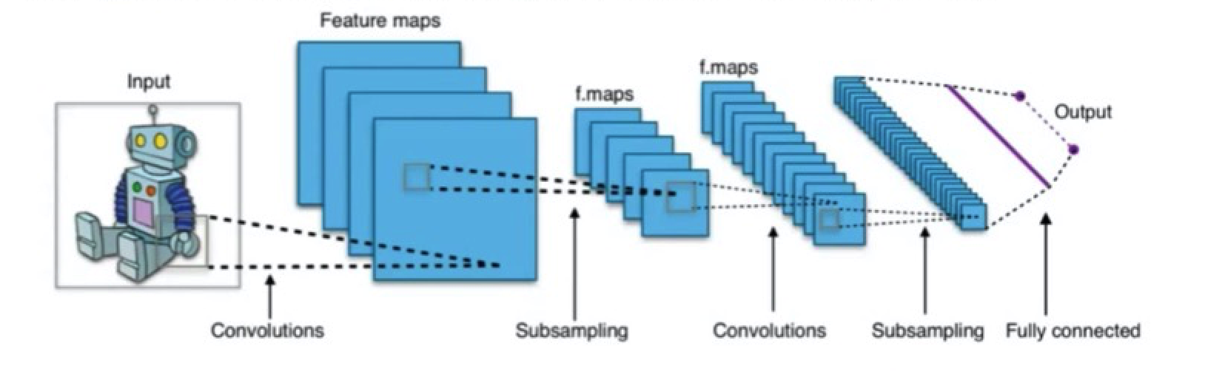
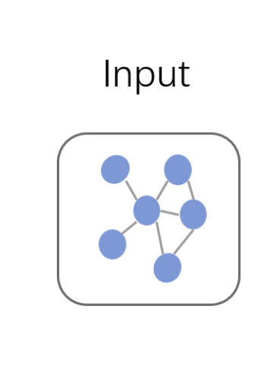
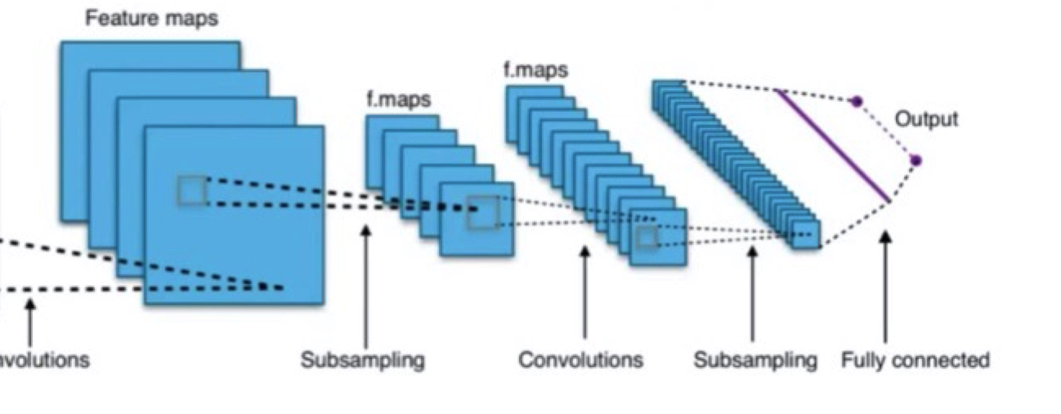
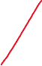
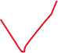
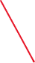
如何利用DNN来处理Graph数据？
Mice_hao
Notes:
这里开始是重点 强调一下
CNN具有处理图像的强大功能，那么如何利用深度神经网络处理我们的网络数据呢？来获得一样很好的效果 这是我们的目的
比如说我们在处理图像数据中 图像可能长宽不一样 但是可以经过rashape后输入到后面框架中去，不同大小的图像都可以作为输入，因为图像是一个二维网格，每个网格是一个像素，经过reshape携带的信息其实是差不多的。
但是图就不一样了，因为网络的结构和节点的个数是这个网络所携带信息的一大部分，所以我们不能像处理图像一样 压缩网络

Slide 11
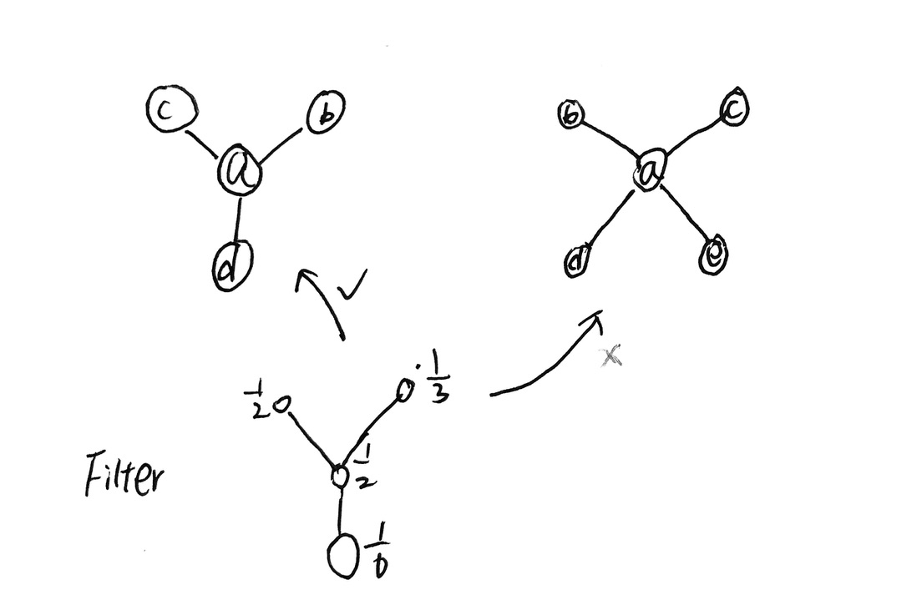
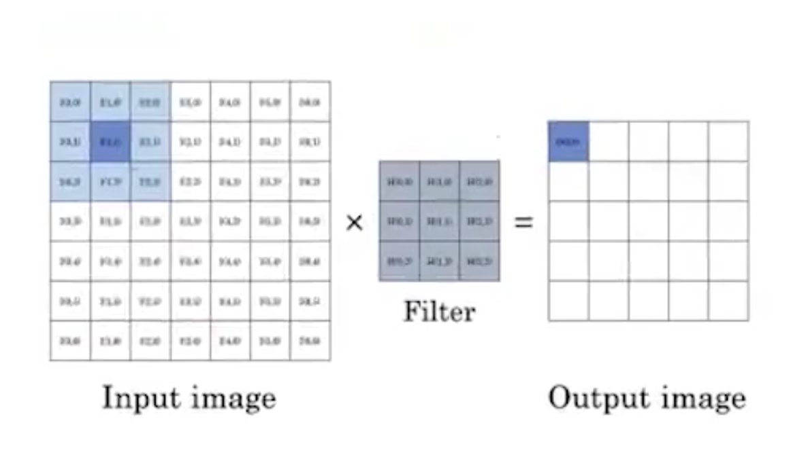
在Graph上如何做卷积？
图像局部结构相同
卷积核与局部结构相同
基于空间位置的卷积
Notes:
因为图像是个网格结构，图像局部结构相同，所以可以用相同大小的核在图像上滑动
另外卷积是基于空间位置的卷积。
比如这个图像有8个邻居，右边一个节点有3个邻居。然后我们分别弄个卷积核。但是网络中，卷积核在另外一个网络中就不可用了。
为了克服空域图卷积的缺点，学者们提出了谱域上的图卷积，大概思想是利用图的拉普拉斯矩阵和傅里叶变换来进行卷积操作。基于谱域的图卷积目前在行为识别中应用较少，并且原理非常复杂，这里不做详细介绍，有兴趣的同学可以阅读相关文章。

Slide 12
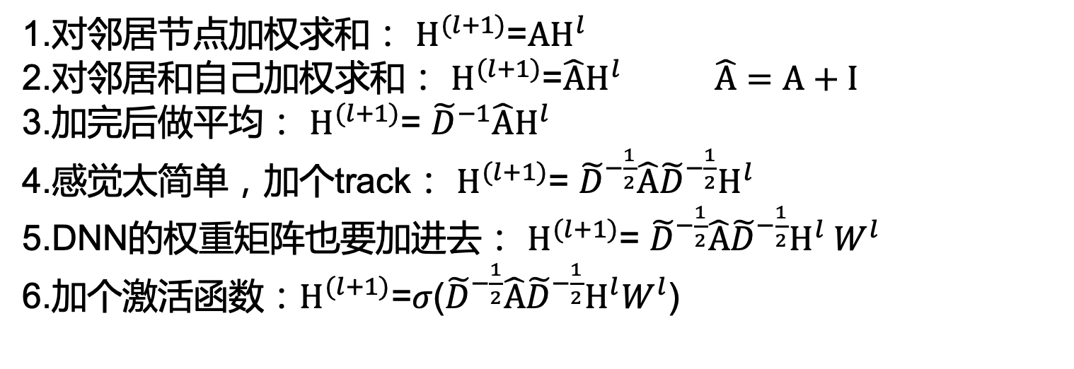
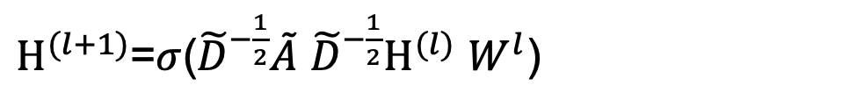
GCN的直观解释
$H^{(l+1)}$=$σ$(${\tilde{D}}^{−\frac{1}{2}}\tilde{A}$ ${\tilde{D}}^{−\frac{1}{2}}H^{(l)}$ $W^{l}$)
1.对邻居节点加权求和： $H^{(l+1)}$=$AH^{l}$
2.对邻居和自己加权求和： $H^{(l+1)}$=$\hat{A}H^{l} \hat{A}=A+I$
3.加完后做平均： $H^{(l+1)}$= ${\tilde{D}}^{−1}\hat{A}H^{l}$
4.感觉太简单，加个track： $H^{(l+1)}$= ${\tilde{D}}^{−\frac{1}{2}}\hat{A}{\tilde{D}}^{−\frac{1}{2}}H^{l}$
5.DNN的权重矩阵也要加进去： $H^{(l+1)}$= ${\tilde{D}}^{−\frac{1}{2}}\hat{A}{\tilde{D}}^{−\frac{1}{2}}H^{l} W^{l}$
6.加个激活函数：$H^{(l+1)}$=$σ$(${\tilde{D}}^{−\frac{1}{2}}\hat{A}{\tilde{D}}^{−\frac{1}{2}}H^{l}W^{l}$)
Notes:
然后我们来看看gcn是怎么把卷积核弄到网络上去的。首先先给GCn一个直观的解释，最上面的这个公式是gcn最核心的公式，我想了解过gcn的人对这个公式不陌生了/我来解释一下 首先H代表节点向量，一行代表一个节点的向量，所以是个N乘F的矩阵，F是节点向量的维数，这个式子表示输入l层的H，输出l+1层的H。
我=我们看看式子怎么直观的给推出来的，首先我们看 A是邻接矩阵 乘H后 相当于把邻居的向量表示加起来。等于下一层的节点表示。（下一页）
但是这样肯定不对，因为A的对角元素为0，把自己舍弃了 这样是很不合理的。所以要把自己加上去
但是如果像a节点 从上一层到下一层把自己和邻居的向量表示加起来，但是a这样 4个元素相加，随着神经网络的层数增加，a向量的范数或者说它每一纬的值会非常大，造成梯度消失现象。所以不合理，我们就做个平均，一个节点有3个节点 那么久就处以4，这是第三个公式表达的式子，D hat表达度矩阵 把a的每一行加起来放对角矩阵上面。
第4条叫对角归一化-1/2等于开根号，，效果会变得更好 。这样节点能很好的聚集自己的信息和邻居的信息。
GCN可以扩展到加权网络。

Slide 13
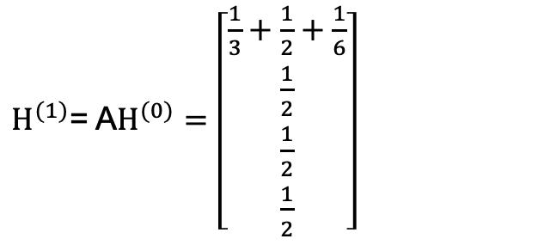
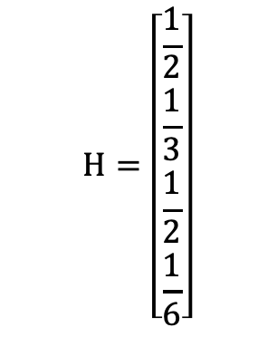
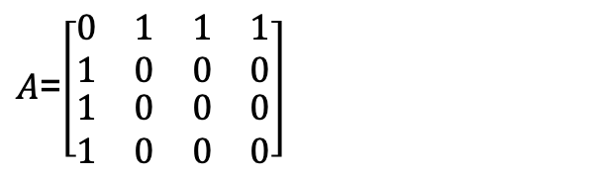
在Graph上如何做卷积？
$$H=\left[\begin{matrix}\frac{1}{2} \\ \begin{matrix}\frac{1}{3} \\ \frac{1}{2}\end{matrix} \\ \frac{1}{6}\end{matrix}\right]$$
$A$=$\left[\begin{matrix}\begin{matrix}0 & 1 \\ 1 & 0\end{matrix} & \begin{matrix}1 & 1 \\ 0 & 0\end{matrix} \\ \begin{matrix}1 & 0 \\ 1 & 0\end{matrix} & \begin{matrix}0 & 0 \\ 0 & 0\end{matrix}\end{matrix}\right]$
$H^{(1)}$= A$H^{(0)}=\left[\begin{matrix}\frac{1}{3}+\frac{1}{2}+\frac{1}{6} \\ \begin{matrix}\frac{1}{2} \\ \frac{1}{2}\end{matrix} \\ \frac{1}{2}\end{matrix}\right]$

Slide 14
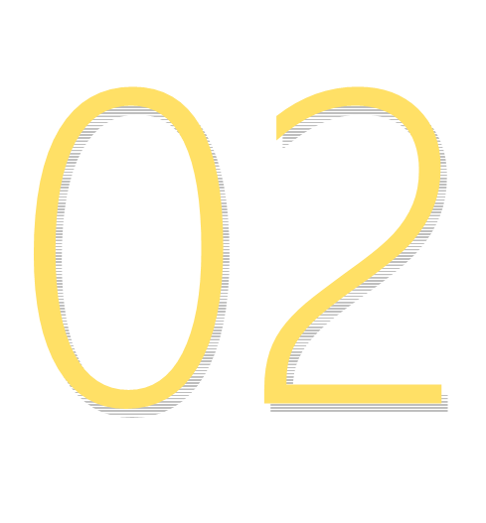
问题定义

Slide 15
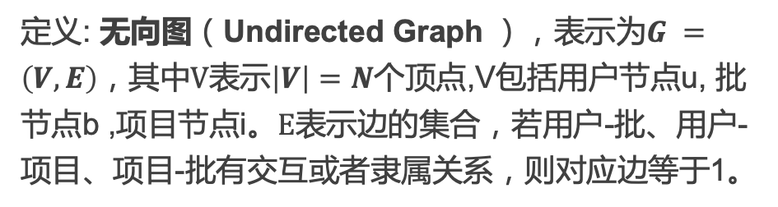
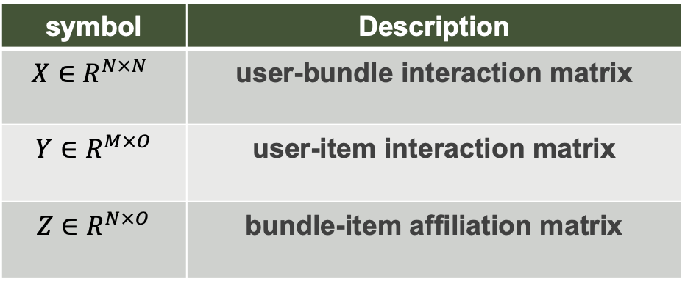
问题定义
定义: 无向图（Undirected Graph ），表示为$G =\left(V,E\right)$，其中$V$表示$\left|V\right|=N$个顶点,V包括用户节点u, 批节点b ,项目节点i。$E$表示边的集合，若用户-批、用户-项目、项目-批有交互或者隶属关系，则对应边等于1。
symbol | Description
$$X∈R^{N×N}$$ | user-bundle interaction matrix
$$Y∈R^{M×O}$$ | user-item interaction matrix
$$Z∈R^{N×O}$$ | bundle-item affiliation matrix
输入： ﻿$X_{M×N}、Y_{M×O}、Z_{N×O}$
输出：用户u与捆绑包b交互的估计概率

Slide 16
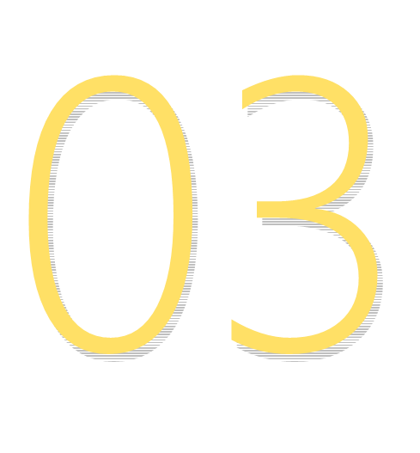
模型框架

Slide 17
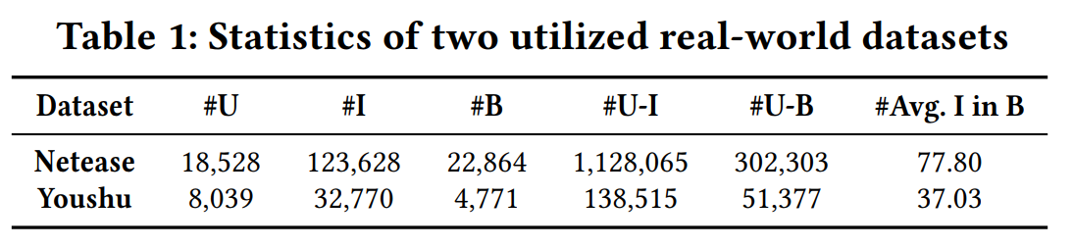
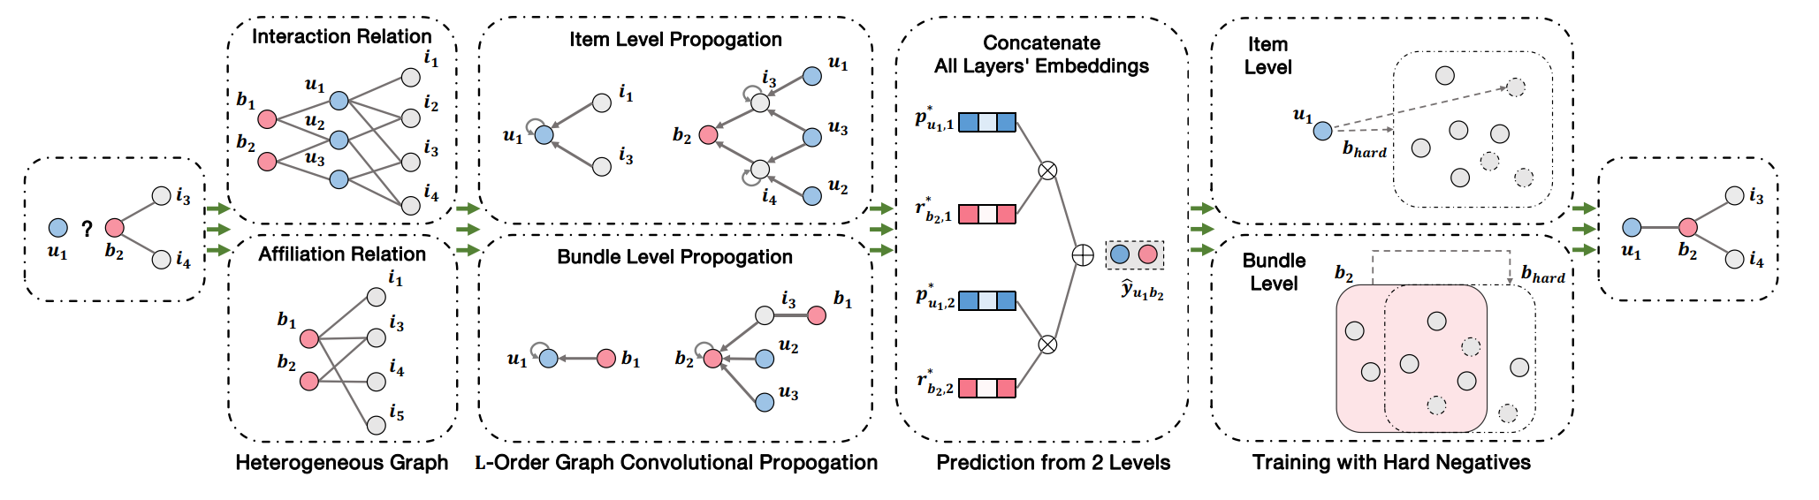
模型框架
框架：
Notes:
介绍一下结构（从左到右边）

Slide 18
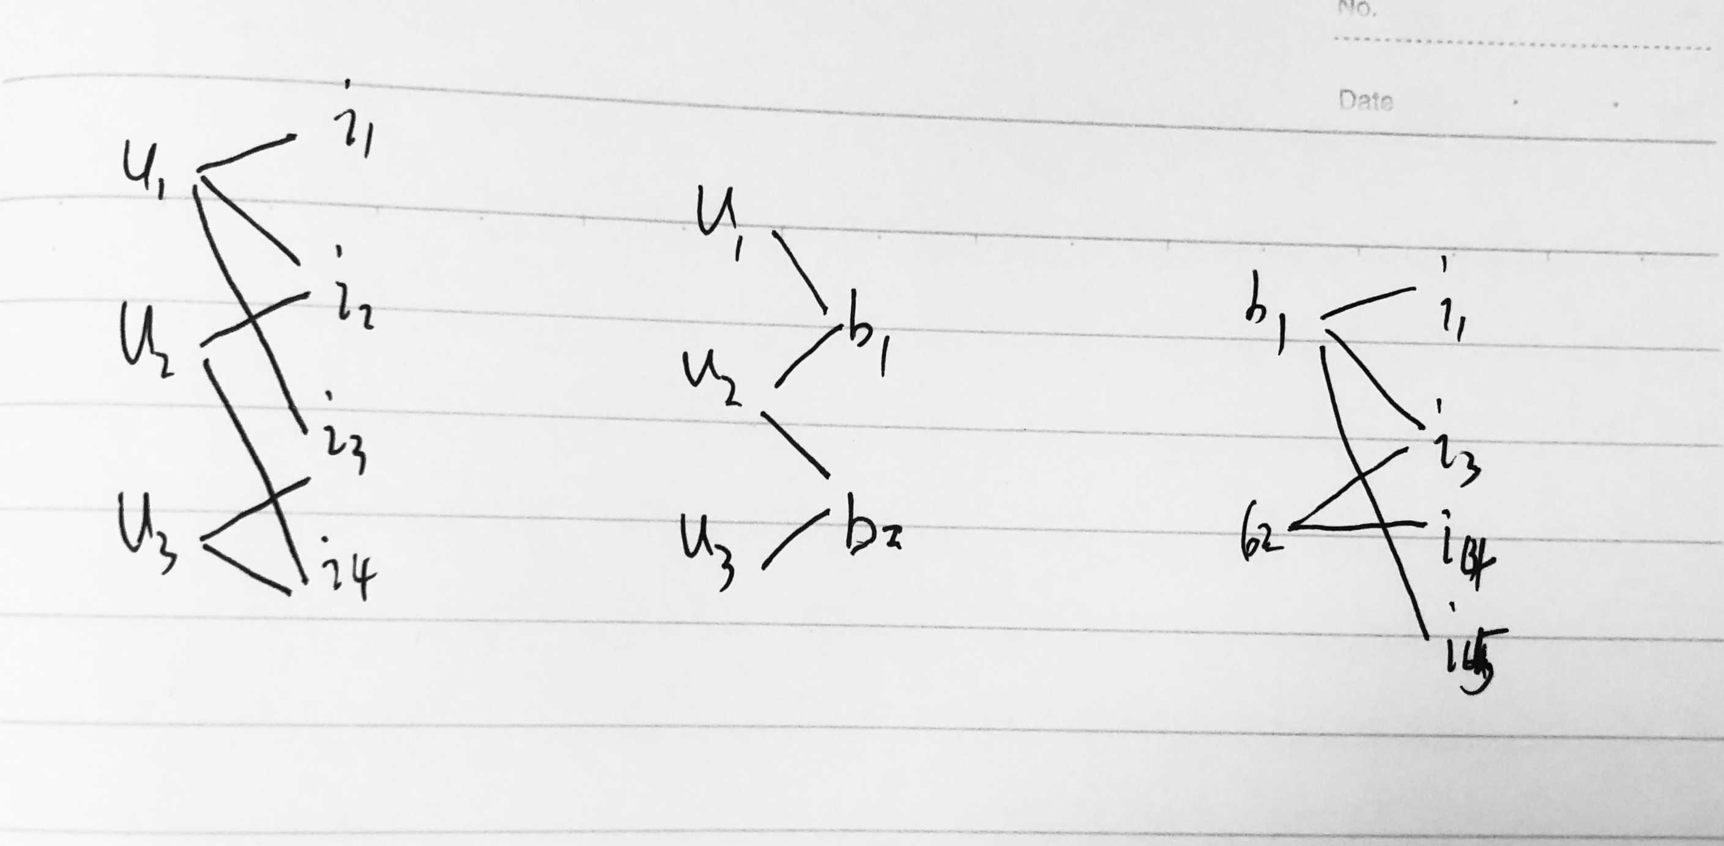
统一到异构图中
Notes:
本文的第一个创新点 统一到异构图中
三种节点两种边
User item bundle 节点
User-item交互边， item-bundle交互边

Slide 19
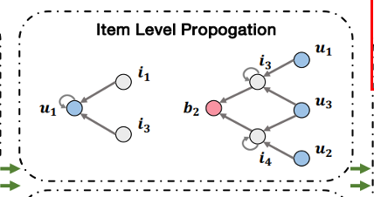
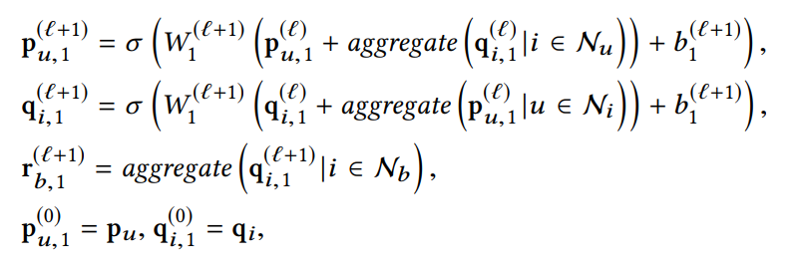
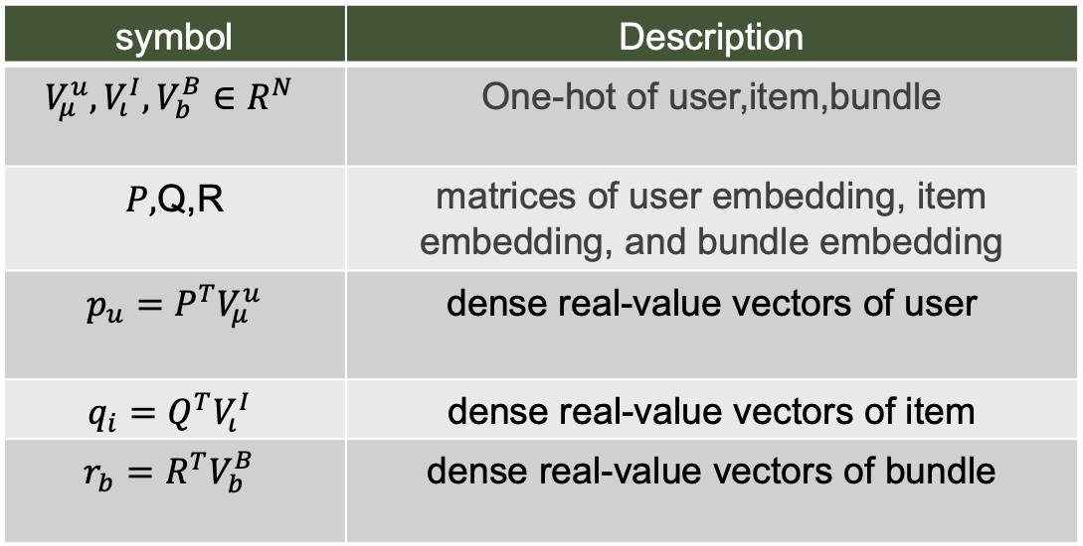
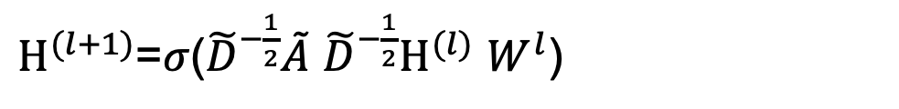
symbol | Description
$$V_{μ}^{u},V_{ι}^{I},V_{b}^{B}∈R^{N}$$ | One-hot of user,item,bundle
$P,$Q,R | ﻿matrices of user embedding, item embedding, and bundle embedding
$$p_{u}=P^{T}V_{μ}^{u}$$ | dense real-value vectors of user
$$q_{i}=Q^{T}V_{ι}^{I}$$ | dense real-value vectors of item
$$r_{b}=R^{T}V_{b}^{B}$$ | dense real-value vectors of bundle
Item Level
$H^{(l+1)}$=$σ$(${\tilde{D}}^{−\frac{1}{2}}\tilde{A}$ ${\tilde{D}}^{−\frac{1}{2}}H^{(l)}$ $W^{l}$)
Notes:
这个模型中设置了两个level的embedding传播
注意 还是分开训练，只是输入的不一样了。
2.大多数现有的捆绑推荐作品将项目和捆绑推荐视为两个独立的任务，而通过共享模型参数将其关联起来。
但是两个附属实体的分离建模。参数共享并没有明确地模拟用户、项目之间的关系。
item级别的传播，它考虑item和item之间的关系。（它统一了用户节点、物品节点和捆绑节点组成一个异构的图。）
前面讲GCN就是为了数学公式的铺垫
这里的P小u就是公式里面的DADH
类似传统User-item模型，用邻居信息和自身旧信息 更新自身
最后聚合item来表示bundle
为了抓住用户对物品的偏好和物品本身的特性，我们在用户和物品之间建立了一个嵌入式的传播层，然后从物品到捆绑的信息池可以抓住物品层面的语义信息。然后，从物品到捆绑的信息池可以从item层面抓住捆绑的语义信息。

Slide 20
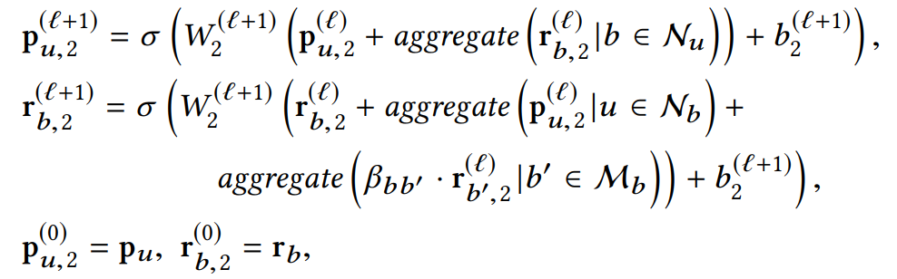
Bundle Level
利用图上
bundle-item-bundle的源路径，表示bundle和bundle之间的关系
Notes:
本文的第二个创新点 考虑Bundle和Bundle的关系。 注意 还是分开训练，只是输入的不一样了。
2.大多数现有的捆绑推荐作品将项目和捆绑推荐视为两个独立的任务，而通过共享模型参数将其关联起来。
但是两个附属实体的分离建模。参数共享并没有明确地模拟用户、项目之间的关系。
（它统一了用户节点、物品节点和捆绑节点组成一个异构的图。）
Bundle还利用Mb 加入了 bundle-item-bundle路径中其他bundle的item重叠性信息，便于学到更精细的嵌入，以实现 从捆绑层面学习对捆绑的偏好。然后，进行用户对捆绑的嵌入传播，提取捆绑整体属性。
前面讲GCN就是为了数学公式的铺垫

Slide 21
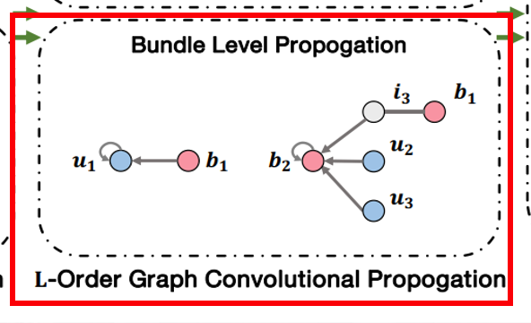
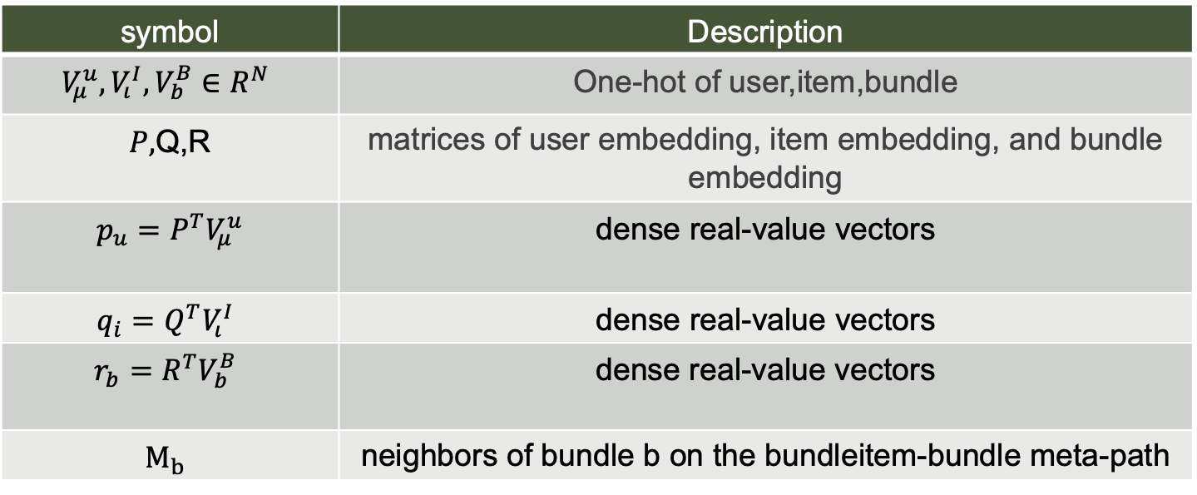
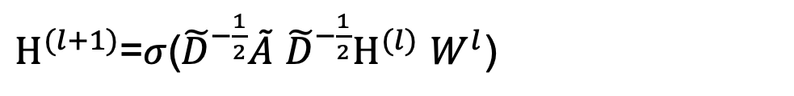
symbol | Description
$$V_{μ}^{u},V_{ι}^{I},V_{b}^{B}∈R^{N}$$ | One-hot of user,item,bundle
$P,$Q,R | ﻿matrices of user embedding, item embedding, and bundle embedding
$$p_{u}=P^{T}V_{μ}^{u}$$ | dense real-value vectors
$$q_{i}=Q^{T}V_{ι}^{I}$$ | dense real-value vectors
$$r_{b}=R^{T}V_{b}^{B}$$ | dense real-value vectors
$$M_{b}$$ | ﻿neighbors of bundle b on the bundleitem-bundle meta-path
Bundle Level
$H^{(l+1)}$=$σ$(${\tilde{D}}^{−\frac{1}{2}}\tilde{A}$ ${\tilde{D}}^{−\frac{1}{2}}H^{(l)}$ $W^{l}$)
Notes:
前面讲GCN就是为了数学公式的铺垫
这里的P小u就是公式里面的DADH

Slide 22
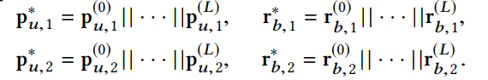
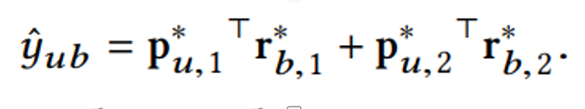
预测打分
Notes:
在反复做了L次这样的传播后，得到了L个用户/包的嵌入。将所有层的嵌入进行串联，结合从不同深度的邻居接收到的信息进行预测。
最后，利用内积进行最终预测打分
类似NGCF把多次传播后得到的embeddings拼接在一起。 神经图协同过滤NGCF
用两个level内积之和来生成最后的预测打分。
捆绑和项目级别如下：

Slide 23
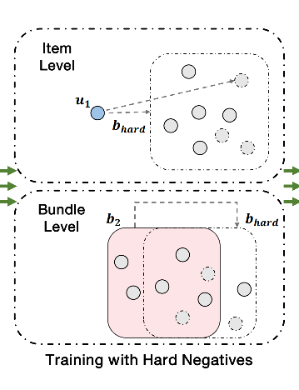
优化方法
hard-negative samples
Notes:
模型大致收敛后，专门学习用户跟大多数item有交互，但是没有跟bundle交互的样本以及和正样本重叠度高的负样本。
尽管用户喜欢捆绑中的大多数项目，但可能会拒绝接受
捆绑，因为存在一个不喜欢的项目。对于两个高度
类似的捆绑，用户最终选择的关键是它们的非重叠部分。

Slide 24
课题背景
Mice_hao
论文研究的实际意义是什么？
Graph数据普遍存在
User和Bundle的层级关系没有显示建模
Bundle和Bundle的关系(相似度)没有考虑
User会因为一个不喜欢的Item而拒绝Bundle，所以两个Bundle直接的差异是交互的关键
解决方法
使用GCN
显示建模User item Bundle的关系，异构图
利用图上bundle-item-bundle的源路径，表示bundle和bundle之间的关系
training with hard-negative samples 探索bundle之间的差异
Notes:
1.Graph数据普遍存在，如果只是单纯的当作独立的节点一个个去做的话，会损失很多潜在的信息
2.大多数现有的捆绑推荐作品将项目和捆绑推荐视为两个独立的任务，而通过共享模型参数将其关联起来。
但是两个附属实体的分离建模。参数共享并没有明确地模拟用户、项目之间的关系。
（它统一了用户节点、物品节点和捆绑节点组成一个异构的图。）
3.捆绑中的项目之间的密切联系会使得两个捆绑的一些项目非常相似。相似的程度可以是从它们共享的物品数量推断。例如，计算机共享五个组件的集合比两个组件的性能更接近。电影列表，共享十部电影比五部电影的电影主题更接近。对于用户，这种共享更多项目的捆绑通常可以更有可能被考虑到。
4.在捆绑层面上，对于两个高度相似的捆绑，关键是到用户的最终选择是他们的非重叠部分。可能会因为有一个不喜欢的人而拒绝捆绑。

Slide 25
04
实验结果
Research Methods And Processes

Slide 26
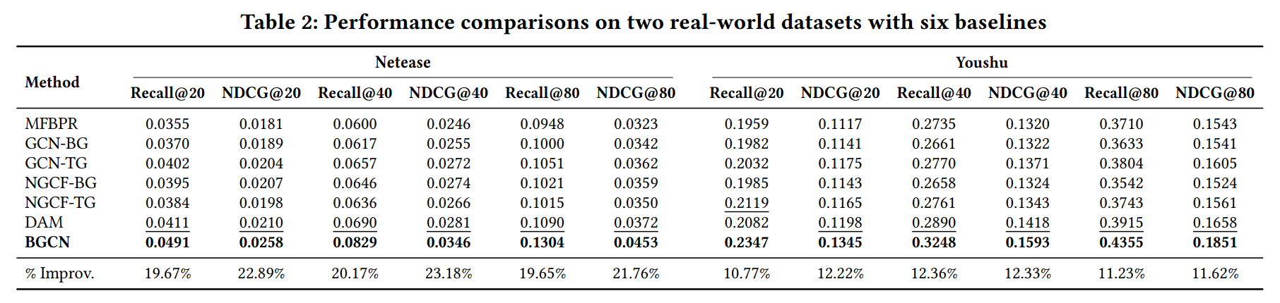
实验结果
Mice_hao
Notes:
﻿The performance of GCN-TG and NGCF-TG with the same constructed graph as BGCN is not always better than GCN-BG and NGCFBG. This shows that if the model itself cannot distinguish the affiliation relation between item and bundle nodes, the extra item input may bring the noise. Therefore, our special design for propagation in the tripartite unified graph is necessary.
异构图重要性

Slide 27
实验结果
Mice_hao
Notes:
虽然GCN和NGCF相比MFBPR有更好的性能，证明了图模型的强大威力，但它们未能超过最先进的利用物品交互来推荐bundle的基线DAM。因此，让图神经网络在bundle任务中工作的设计是必要的，这也验证了我们将物品纳入用户bundle图的动机。
神经网络的重要性

Slide 28
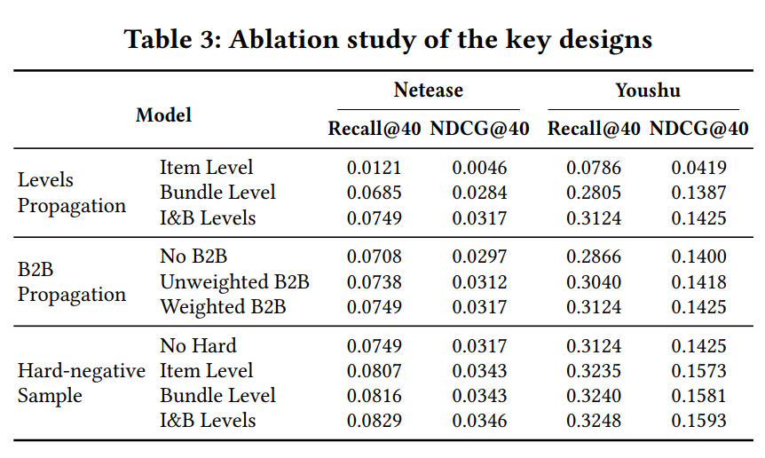
实验结果

Slide 29
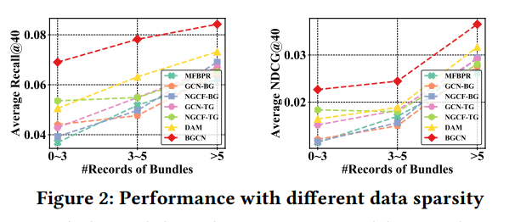
实验结果
Notes:
与物品相比，捆绑物的交互作用极为罕见，所以
数据稀少是捆绑推荐的重要问题。为了
研究我们的方法是否可以缓解数据稀疏性问题。
我们根据稀疏度将用户分为三组，如图所示。
在图2中，并呈现出推荐性能的。
网易数据集。从结果中我们可以观察到BGCN与其他方法的性能差距变大，当
数据变得更稀疏，除了NGCF-TG非常相似。
到我们的模型。此外，即使是在只有0~3个用户群中
购买记录，BGCN仍然保持着优秀的推荐度。
Recall@40的性能为0.069，NDCG@40的性能为0.023，即
分别以30.19%和27.78%优于最佳方法NGCF-TG。综上所述，我们的结论是，我们提出的 BGCN
模型在一定程度上有效缓解了数据稀疏性问题。

Slide 30
感谢大家的观看
主讲人：杨联政
日期：2020/10/23

